Slide 1
Bài 49:
uôn uôt

Slide 2
yên ả
yên ngựa
yết giá
con yến

Slide 3
Khám phá

Slide 4
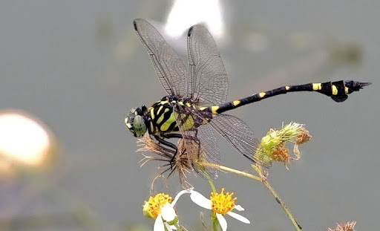
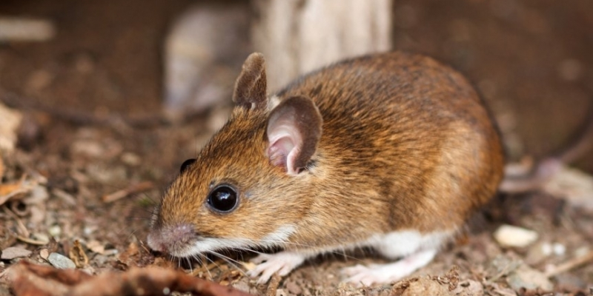
chuồn chuồn
chuột nhắt
chuồn
chuột
t
uôt
uôt
uô
n
uô
uôn
uôn
uô
n
uôn
uô
t
uôt

Slide 5
chuồn chuồn
chuột nhắt
chuồn
chuột
t
uôt
uôt
uô
n
uô
uôn
uôn
uô
n
uôn
uô
t
uôt

Slide 6
Đọc từ
ứng dụng

Slide 7
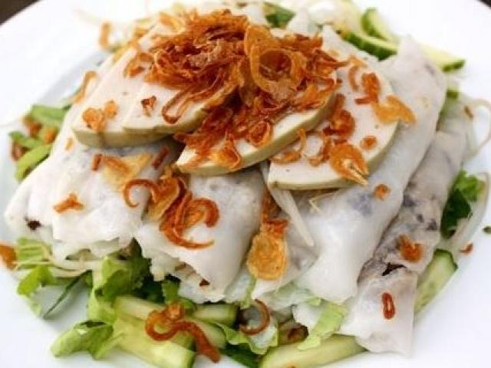
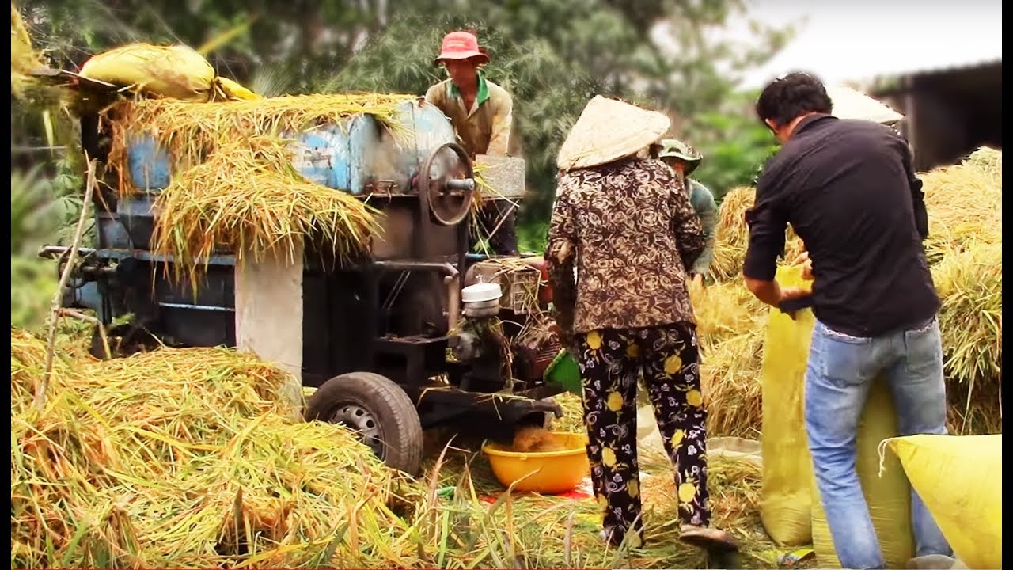
bánh cuốn
ruột bút
buôn làng
tuốt lúa

Slide 8
uôn
uôt
bánh cuốn
ruột bút
buôn làng
uôt
uôn
tuốt lúa

Slide 9
Tạo tiếng
´
suôn
s
uôn
suôn
suôn sẻ

Slide 10
Viết

Slide 11
ĎŪ

Slide 12
ĎŌ

Slide 13
chuŬ chuŬ
chuŎ nhắt

Slide 14
Đọc bài
ứng dụng

Slide 15
Chuột nhắt ra phố
Vì sao chuột nhắt buồn khi xa quê?
Nhà chuột nhắt ở làng quê. Chuột luôn muốn ra thành phố mà cứ sợ. Mẹ chuốt bộ vuốt cho chú, vỗ về:
- Con ở nhà mãi, biết bao giờ khôn. Cứ đi cho biết phố xá.
Phố xá có đủ thứ mà chuột nhắt vẫn buồn. Chú nhớ làng, nhớ mẹ.
uôt
uôn
uôn
uôt
uôt
uôn

Slide 17
Chuột nhắt ra phố
Nhà chuột nhắt ở làng quê. Chuột luôn muốn ra thành phố mà cứ sợ. Mẹ chuốt bộ vuốt cho chú, vỗ về:
- Con ở nhà mãi, biết bao giờ khôn. Cứ đi cho biết phố xá.
Phố xá có đủ thứ mà chuột nhắt vẫn buồn. Chú nhớ làng, nhớ mẹ.
uôt
uôn
uôn
uôt
uôt
Vì sao chuột nhắt buồn khi xa quê?
uôn

Slide 18
Nói và nghe
Thành phố có gì?

Slide 19
CHÚC CÁC EM HỌC GIỎI!

